Slide 1

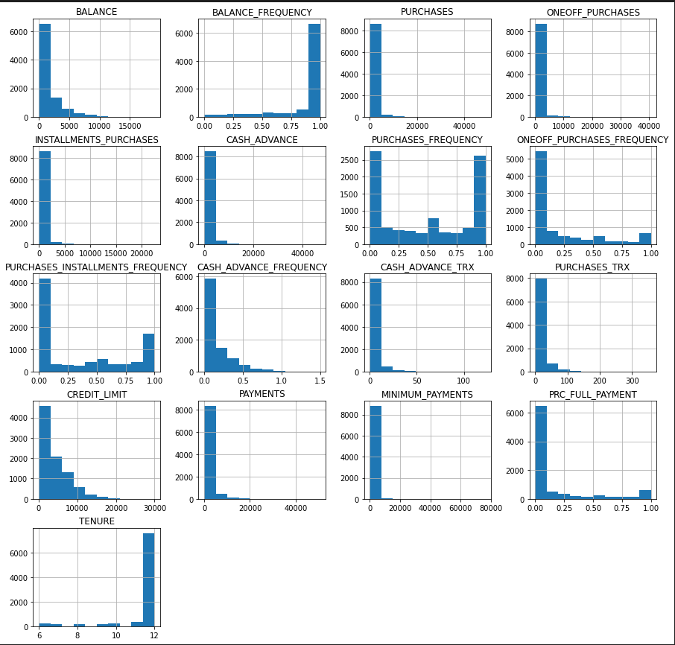
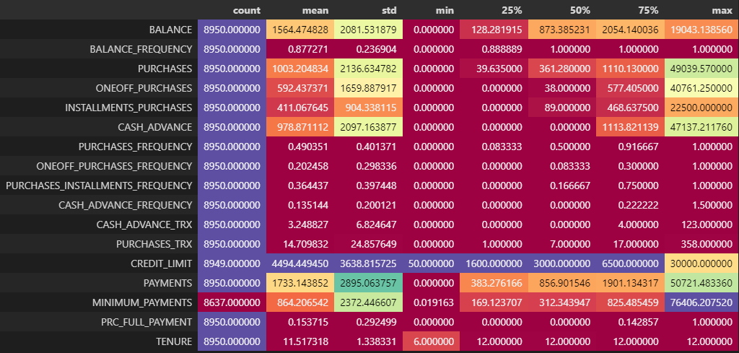
AI Using Python Bootcamp by techcareer.net
Kütüphanelerin import edilmesi
Veri dosyasını pandas kütüphanesi ile Dataframe dönüştürme
Özgün olan feature dataframeden çıkarıldı (CUST_ID)
Dataframe incelenmesi
Eksik verileri bulup, o featureların ortalaması ile doldurulması
Dataframe görselleştirilmesi

Slide 2
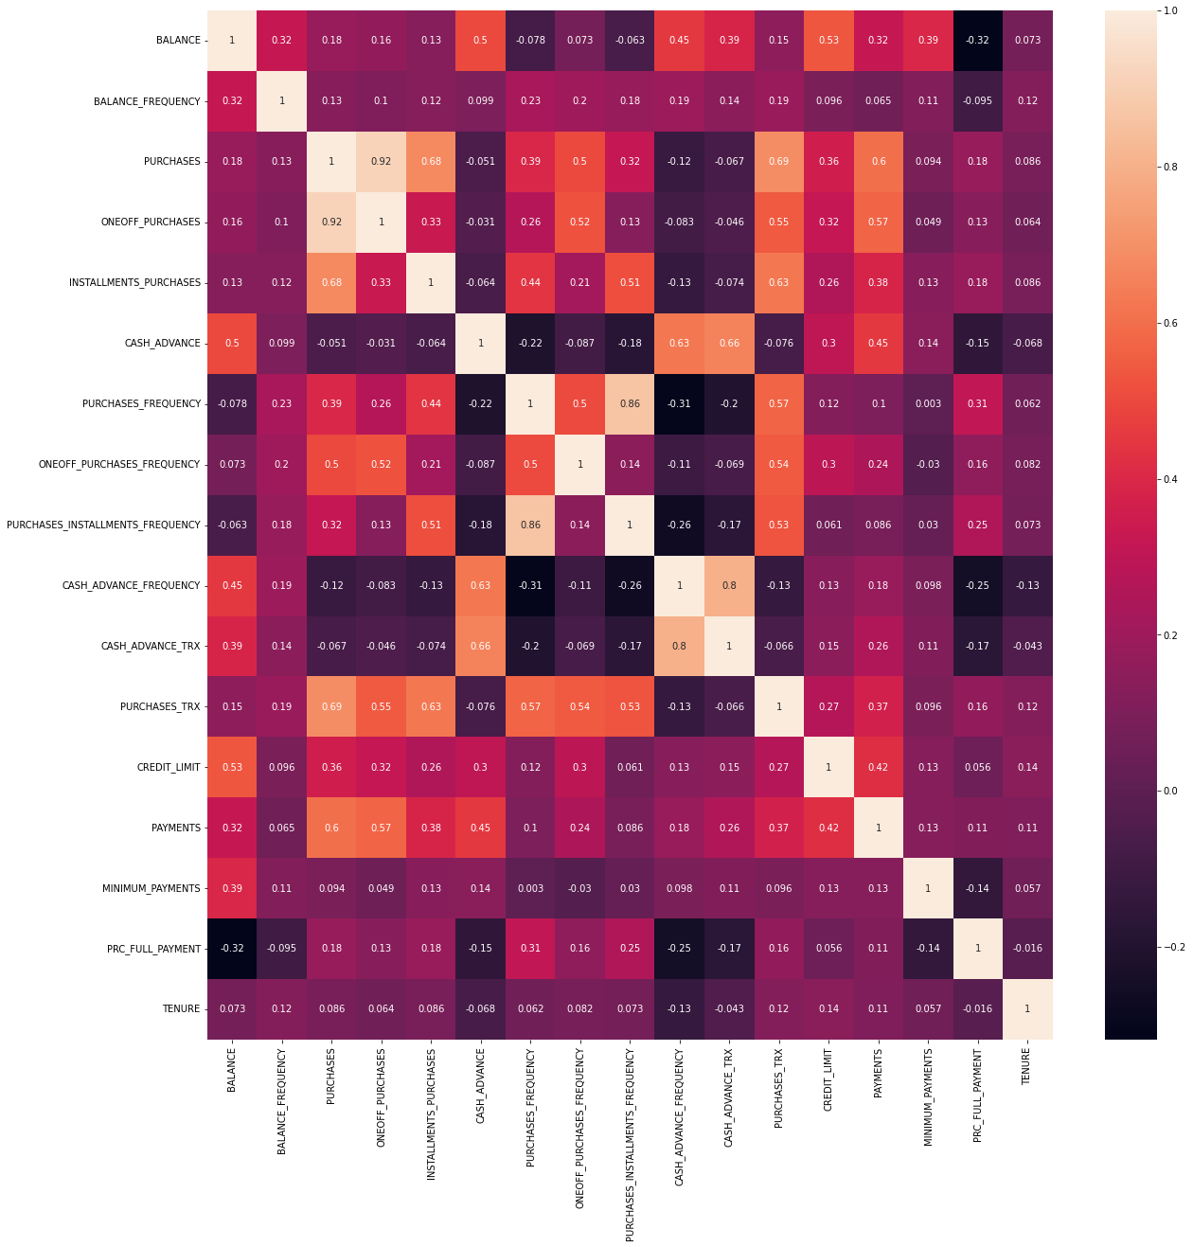
Korelasyon incelenmesi ve heatmap ile gösterilmesi
Yüksek korelasyon değerine sahip olan featureların çıkarılması
Z-score
StandardScaler ile ölçeklendirilmesi

Slide 3
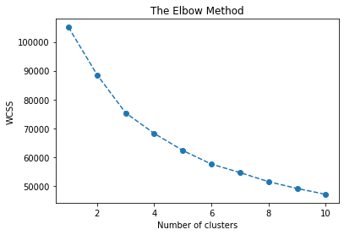
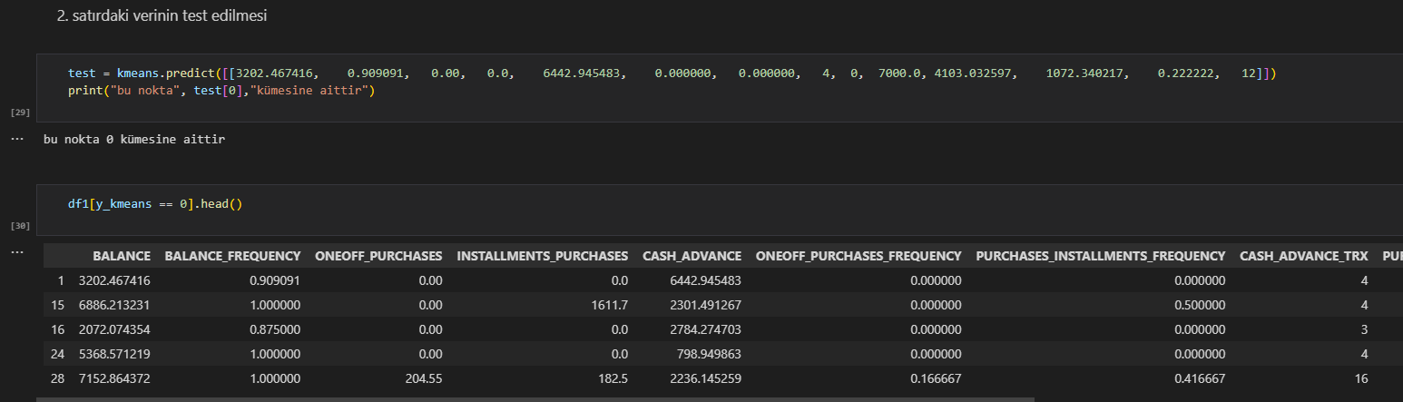
K-Means algoritması ile kümeleme ve Elbow metodu ile n_clusters parametresinin bulunması(en uygun k değeri)
n_clusters değerinin 3 alınması
2. satırdaki verinin test edilmesi

Slide 4
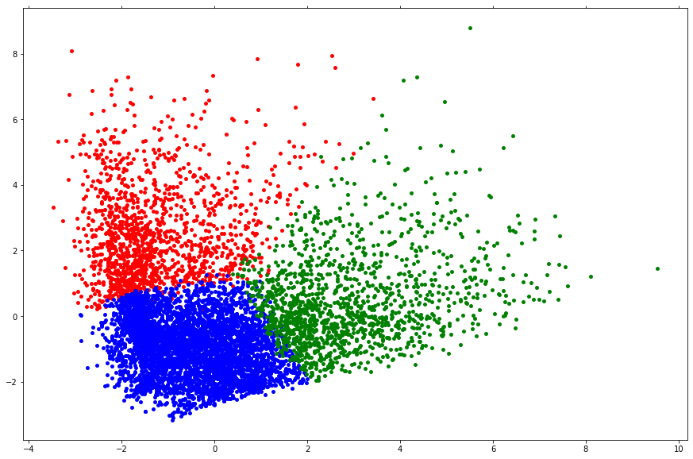
Özelliklerin PCA(Principal Component Analysis) yöntemi ile indirgenmesi

